Slide 1


Cloud Native
Developing Cloud Native Application
마이크로서비스 구현
ITS혁신담당 이정민 수석 (jmlee90@sk.com)

Slide 2
목 차
개발 실습 개요
개발 환경 및 기술/도구
개발 실습

Slide 3
1. 개발 실습 개요
개발 대상
개발 서비스

Slide 4
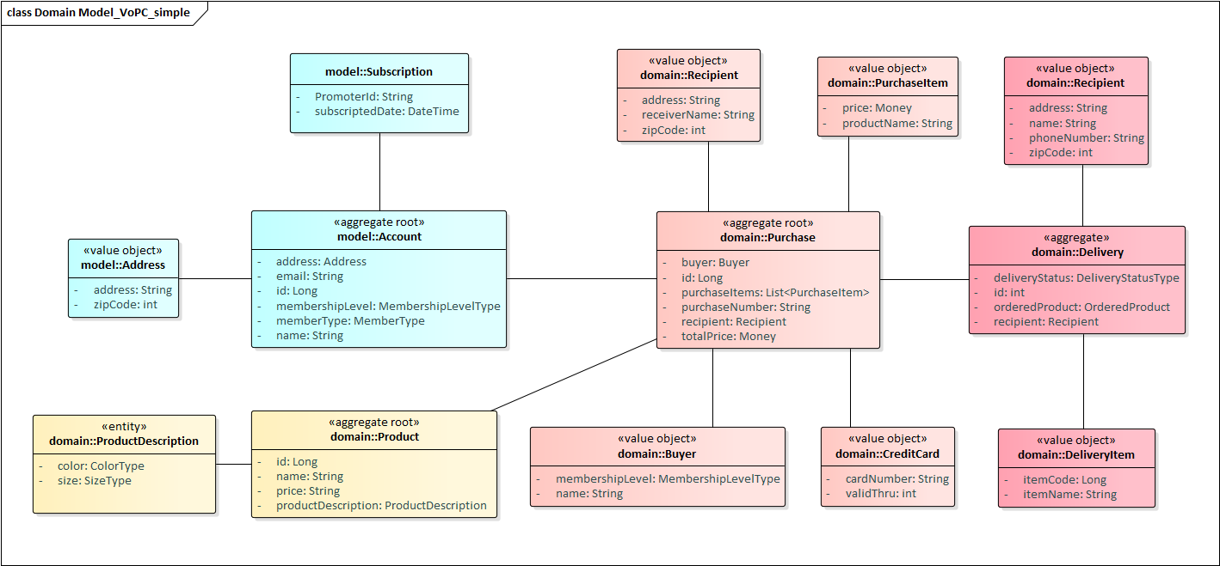
개발 대상
쇼핑몰 서비스

Slide 5
개발 서비스
쇼핑몰 서비스
Shared module : mall-shared
서비스 | 프로젝트명 | 포트 | H2 Datasource | H2 Console | Swagger-UI
Account | mall-account | 11001 | jdbc:h2:mem:account | http://localhost:11001/h2-console | http://localhost:11001/swagger-ui.html
Product | mall-product | 11002 | jdbc:h2:mem:product | http://localhost:11002/h2-console | http://localhost:11002/swagger-ui.html
Order | mall-order | 11003 | jdbc:h2:mem:order | http://localhost:11003/h2-console | http://localhost:11003/swagger-ui.html
Delivery | mall-delivery | 11004 | jdbc:h2:mem:delivery | http://localhost:11004/h2-console | http://localhost:11004/swagger-ui.html
Payment | mall-payment | 11005 | jdbc:h2:mem:payment | http://localhost:11005/h2-console | http://localhost:11005/swagger-ui.html

Slide 6
2. 개발 환경 및 기술/도구
개발 환경
JDK (Java Development Kit)
STS (Spring Tool Suite)
기타

Slide 7
개발 환경
로컬 개발 환경
Git
원격 저장소
개발자
PC1
Spring Tool Suite 4
Git
로컬 저장소
Eclipse
Git plugin
개발자
PC2
Maven plugin
JDK 8
(Java Development Kit)
Maven
원격 저장소
개발자
PC2
Maven
로컬 저장소
개발 실습 환경

Slide 8
JDK (Java Development Kit) (1/2)
객체지향 프로그래밍 언어 자바 개발 도구
자바 가상머신 – Write once, run anywhere
자바 컴파일러 – 바이트코드(bytecode)
API 패키지 - 라이브러리
JDK
Open JDK (Java Open Source 구현체)
Java Community Process -> Java Specification Request
Oracle JDK
Azul System’s Zulu (a certified binary build of Open JDK)

Slide 9
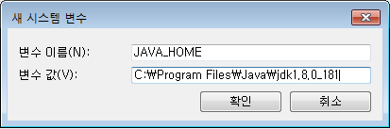
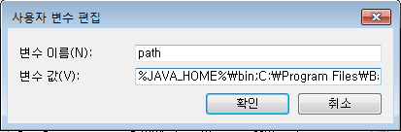
JDK (Java Development Kit) (2/2)
다운로드
https://www.oracle.com
Menu > Products > Java > Download Java(JDK) for Developers
Java SE 8u211 JDK Download
환경변수 확인 및 실행 확인
윈도우 시스템 속성 > 환경변수
윈도우 cmd > java -version

Slide 10
Spring Tool Suite 4
스프링 부트 애플리케이션 개발 지원 도구
Eclipse 기반 통합 개발환경 (Eclipse + STS4 plugin)
Boot Dashboard Plugin
Git Plugin
다운로드
https://spring.io/tools
Spring Tools 4 for Eclipse > Download STS4 Windows 64-bit
다운로드된 파일명을 sts.zip로 변경 후 압축해제
실행
Workspace (작업공간) 지정

Slide 11
기타
Maven
소스코드를 배포용 산출물로 빌드하기 위한 관리 도구
소프트웨어 프로젝트 객체 모델 (Project Object Model) 사용
소프트웨어 프로젝트의 의존성 관리, 라이브러리 관리, 수명주기 관리
소스코드컴파일, 배포를 위한 패키징, 빌드 결과 테스트 등의 작업 수행
STS(Eclipse) maven plugin 사용
Git
소스코드 관리를 위한 분산 형 버전 관리 시스템
분산 환경에서 여러 명의 개발자가 공동 작업하는 소스코드를 효과적으로 관리
Github은 가장 대중적인 Git 호스팅 서비스
STS(Eclipse) git plugin 사용

Slide 12
기타
lombok
getter, setter, toString 등의 코드를 자동으로 생성하는 자바 라이브러리
IDE에서 인식할 수 있도록 설치가 필요함
H2
자바 기반의 RDBMS. 자바 애플리케이션에 내장되어 실행 가능
별도의 프로그램 설치없이 웹 기반의 h2-console 사용 가능
Swagger-UI
REST API 문서 관리 프레임워크
별도의 프로그램 설치없이 웹 기반의 swagger-ui 사용 가능
REST API 문서화 및 테스트에 유용

Slide 13
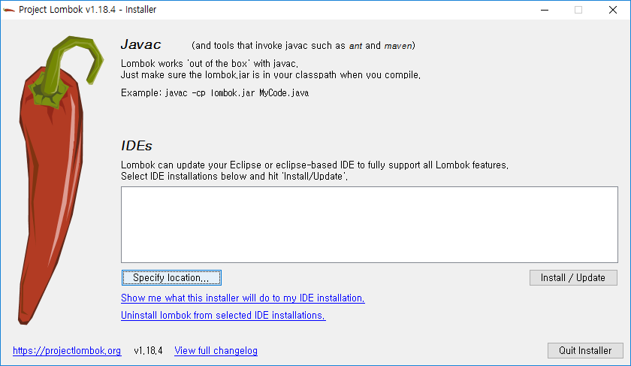
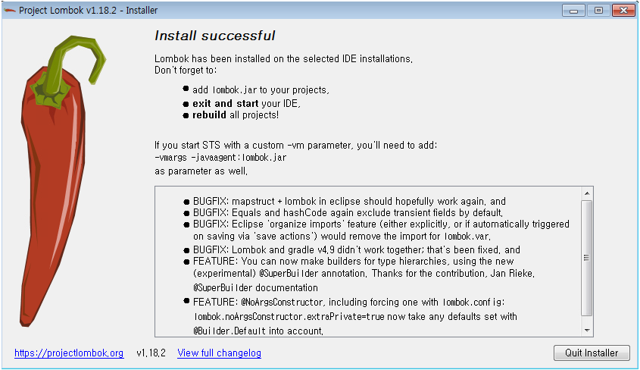
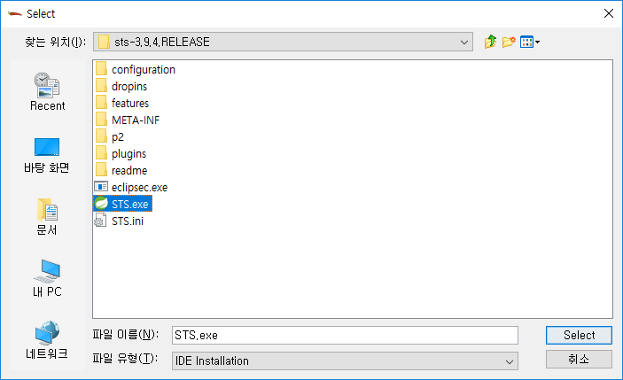
※ STS Lombok 적용 (참고)
mall-account
Maven Dependencies
Lombok-1.18.6.jar > Context Menu > Run As > Java Application > Proceed? > Yes

Slide 14
3. 개발 실습 #1
실습 프로젝트 복제 (Git clone)
실습 프로젝트 구조
Maven Project
Maven Project 생성

Slide 15
실습 프로젝트 복제
Git Clone (원격 저장소 복제)
원격 저장소 mall 레파지토리를 로컬 레파지토리로 복제하기
Git Repository창 열기 : STS > Show View > Other… > Git – Git Repsitories > Open
Git Clone하기 : STS > Git Repositories > Clone a Git Repository > URI 입력 > Finish
Git Clone URI : https://www.github.com/integralbest/mall-initial.git
(사용자계정) / (레파지토리)
mall
clone
mall
Github
Local

Slide 16
실습 프로젝트 구조
mall
pom.xml
mall-account
pom.xml
mall-delivery
pom.xml
mall-product
pom.xml
mall-order
pom.xml
mall-shared
pom.xml

Slide 17
Maven Project (1/5)
pom.xml (mall/pom.xml 참조)
프로젝트 설정 파일
프로젝트 기본 정보
groupId : 조직, 소속 등 식별
artifactId : 프로젝트의 고유식별자
version : 산출물의 버전
packaging : jar, war, pom
프로젝트 속성 정보
properties
프로젝트 의존성 정보
dependences
프로젝트 빌드(플러그인) 및 환경 정보(저장소 위치 등)
최상위 POM설정 상속

Slide 18
Maven Project (2/5)
Maven 프로젝트
Maven 멀티 모듈 프로젝트
상속
모든 POM은 최상위 POM을 상속
부모 POM을 하위 모듈에서 상속
집합
상위 POM에서 <modules>로 관리
모듈 간 의존성

Slide 19
※ 실습 프로젝트 POM (1/3)
mall – pom.xml
<groupId>com.sk.sample</groupId> <artifactId>mall</artifactId> <version>0.0.1-SNAPSHOT</version> <packaging>pom</packaging> <name>mall</name> <properties> <project.build.sourceEncoding>UTF-8</project.build.sourceEncoding> <maven.compiler.source>1.8</maven.compiler.source> <maven.compiler.target>1.8</maven.compiler.target> <mall-shared.version>0.0.1-SNAPSHOT</mall-shared.version> <spring-boot.version>1.5.20.RELEASE</spring-boot.version> <querydsl.version>4.2.1</querydsl.version> <swagger.version>2.9.2</swagger.version> </properties> <modules> <module>mall-shared</module> <module>mall-account</module> <module>mall-product</module> <module>mall-order</module> <module>mall-payment</module> <module>mall-delivery</module> </modules>

Slide 20
※ 실습 프로젝트 POM (2/3)
mall – pom.xml
<dependencies> <dependency> <groupId>org.springframework.boot</groupId> <artifactId>spring-boot-starter-data-jpa</artifactId> </dependency> <dependency> <groupId>org.springframework.boot</groupId> <artifactId>spring-boot-starter-data-rest</artifactId> </dependency> <dependency> <groupId>com.h2database</groupId> <artifactId>h2</artifactId> </dependency> <dependency> <groupId>org.springframework.cloud</groupId> <artifactId>spring-cloud-starter-feign</artifactId> <version>1.4.7.RELEASE</version> </dependency> ……..

Slide 21
※ 실습 프로젝트 POM (3/3)
mall-account – pom.xml
<artifactId>mall-account</artifactId> <name>mall-account</name> <parent> <groupId>com.sk.sample</groupId> <artifactId>mall</artifactId> <version>0.0.1-SNAPSHOT</version> </parent> <dependencies> <dependency> <groupId>com.sk.sample</groupId> <artifactId>mall-shared</artifactId> </dependency> </dependencies>

Slide 22
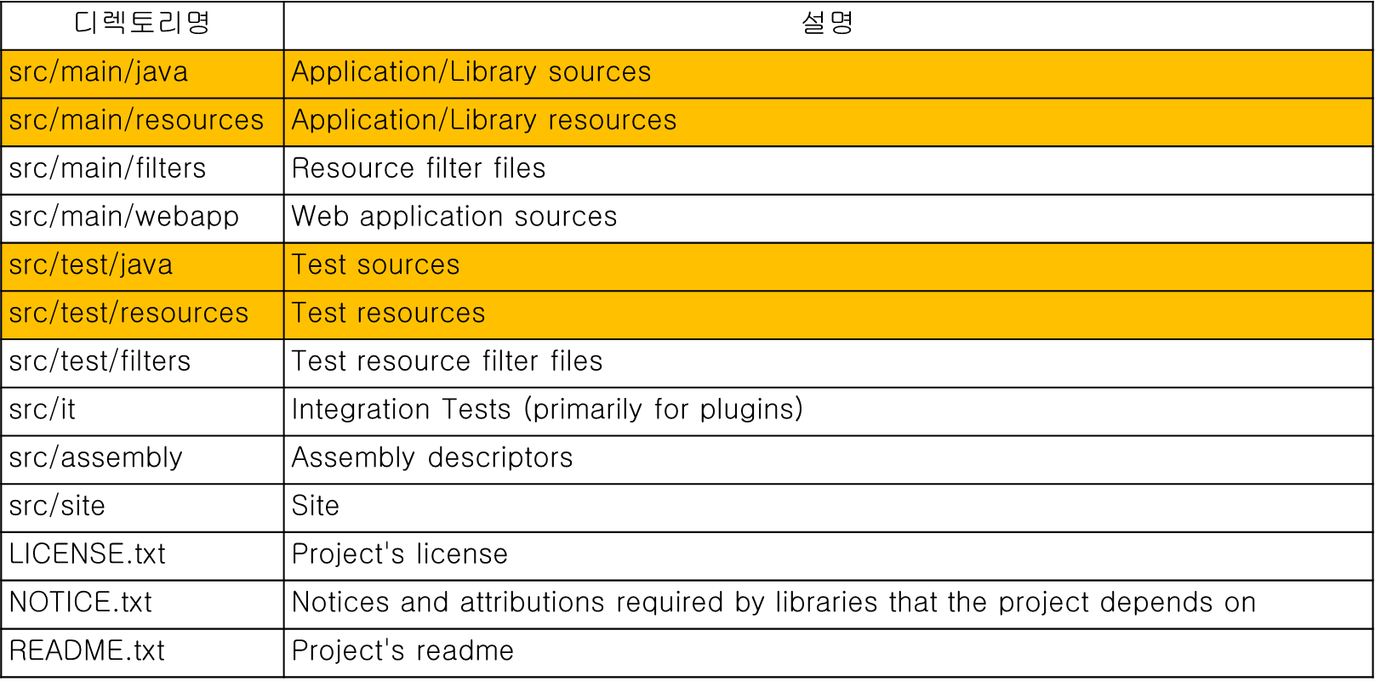
Maven Project (3/5)
표준 디렉토리 구조 (mall-account 프로젝트 참조)

Slide 23
※ 실습 프로젝트 패키지 구조 (1/2)
Package Layout
layer | pacakge | 내용 | 관련 기술
domain | model | Aggregates (Entity, Value Object) | Java Persistance API
 | repository | Repository Interfaces | Spring Data JPA / REST
 | service | Service Interfaces (logic) | Business Logic
application |  | Spring Boot Application | Spring Cloud
 | sp.web | Service Publishing (REST) | Spring Web MVC
 | es | Event Subscribe | Spring Cloud Stream

Slide 24
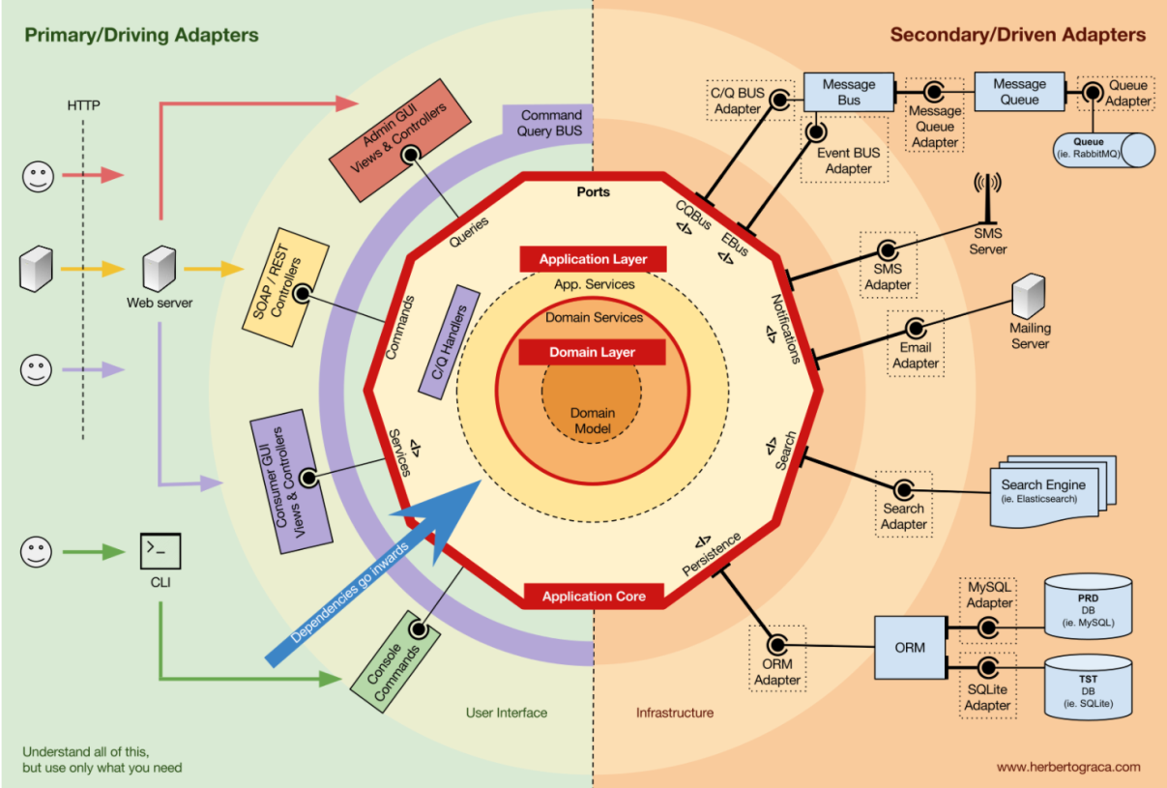
※ 실습 프로젝트 패키지 구조 (2/2)
Package Layout
mall-account

Slide 25
Maven Project (4/5)
빌드 수명주기 (프로젝트 > Context Menu > Run As…)
Compile → Test → Package → Install → Deploy
Package : jar 또는 war 파일 생성
Install : 로컬 저장소 배포
Deploy : 원격 저장소 배포
Clean
저장소
로컬 저장소 : 개발 PC 저장소
원격 저장소 : 별도의 원격 저장소 (사내/프로젝트 용)
중앙 저장소 : 메이븐 공식 저장소 (오픈 소스라이브러리, 메이븐 플러그인 등)

Slide 26
Maven Project (5/5)
Maven Overview in STS
STS > Window > Preferences > Maven
Settings.xml : Maven 저장소 및 프로파일 정보 등 설정
프로젝트(mall / mall-account) > Context Menu > Maven
Update Project…
프로젝트(mall / mall-account) > Context Menu > Run As…
Maven build
Maven clean
Maven install
프로젝트 > Pom.xml
프로젝트의 설정 파일

Slide 27
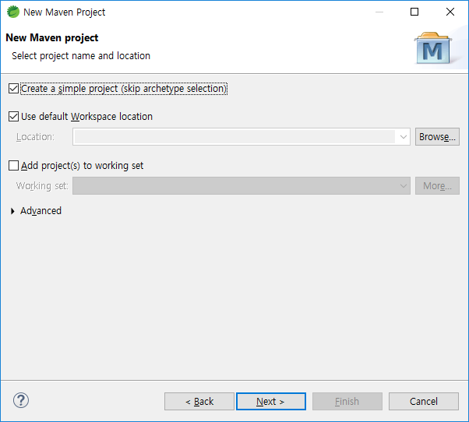
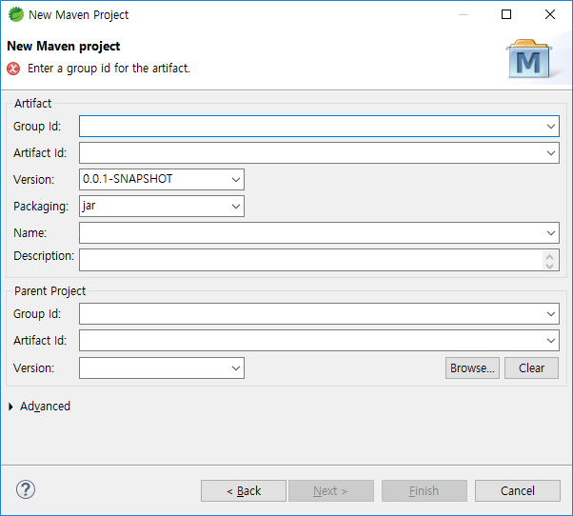
Maven Project 생성
STS에서 maven 프로젝트 만들기
STS > File > New > Project… > Maven > Maven Project
Archetype project 생성

Slide 28
3. 개발 실습 #2
SaaS -12 Factors
Spring Boot
mall-account 실행

Slide 29
SaaS - The Twelve Factors (1/2)
The Twelve-Factor App
https://12factor.net/ko/ (heroku)
SaaS(Software As A Service)를 만들기 위한 방법론
설정 자동화를 위한 절차(declarative) 를 체계화 하여 새로운 개발자가 프로젝트에 참여하는데 드는 시간과 비용을 최소화한다.
OS에 따라 달라지는 부분을 명확히하고, 실행 환경 사이의 이식성을 극대화 한다.
최근 등장한 클라우드 플랫폼 배포에 적합하고, 서버와 시스템의 관리가 필요없게 된다.
개발 환경과 운영 환경의 차이를 최소화하고 민첩성을 극대화하기 위해 지속적인 배포가 가능하다.
툴, 아키텍처, 개발 방식을 크게 바꾸지 않고 확장(scale up) 할 수 있다.

Slide 30
SaaS - The Twelve Factors (2/2)
I. 코드베이스
버전 관리되는 하나의 코드베이스와 다양한 배포
II. 종속성
명시적으로 선언되고 분리된 종속성
III. 설정
환경(environment)에 저장된 설정
IV. 백엔드 서비스
백엔드 서비스를 연결된 리소스로 취급
V. 빌드, 릴리즈, 실행
철저하게 분리된 빌드와 실행 단계
VI. 프로세스
하나 혹은 여러개의 무상태 프로세스로 실행
VII. 포트 바인딩
포트 바인딩을 사용해서 서비스를 공개함
VIII. 동시성(Concurrency)
프로세스 모델을 사용한 확장
IX. 폐기 가능(Disposability)
빠른 시작과 그레이스풀 셧다운을 통한 안정성 극대화
X. 개발/프로덕션환경 일치
개발, 스테이징, 프로덕션 환경을 최대한 비슷하게 유지
XI. 로그
로그를 이벤트 스트림으로 취급
XII. Admin 프로세스
어드민/유지보수 작업을 일회성 프로세스로 실행

Slide 31
Spring Boot (1/3)
https://projects.spring.io/spring-boot/
Features
Create stand-alone Spring applications
Embed Tomcat, Jetty or Undertow directly (no need to deploy WAR files)
Provide opinionated 'starter' POMs to simplify your Maven configuration
Automatically configure Spring whenever possible
Provide production-ready features such as metrics, health checks and externalized configuration
Absolutely no code generation and no requirement for XML configuration

Slide 32
Spring Boot (2/3)
Spring Boot Application 만드는 방법
spring-boot-starter-parent 상속
다른 방법 : spring-boot-dependencies 사용 (mall/pom.xml 참조)
@SpringBootApplication (mall/pom.xml - AccountApplication.java 참조)
<parent> <groupId>org.springframework.boot</groupId> <artifactId>spring-boot-starter-parent</artifactId> <version>1.5.20.RELEASE</version> </parent>
@SpringBootApplication public class AccountApplication { public static void main(String[] args) { SpringApplication.run(AccountApplication.class, args); } }

Slide 33
※ Java Annotation
Java 5 부터 등장한 기능으로 소스코드에 메타데이터를 지정
Reflection 을 통해 원하는 객체의 클래스 정보를 분석하여 활용 가능
AOP (Aspect Oriented Programming, 관점지향프로그래밍) 가능
Java 기본 Annotation
@Override : 메소드가 오버라이드 됐는지 검증
@Deprecated : 메소드를 사용하지 않도록 유도
@SupressWarnings : 컴파일 경고 무시
Annotation의 대상(Target)
TYPE, FIELD, METHOD, PARAMETER, CONSTRUCTOR, LOCAL_VARIABLE, ANNOTATION_TYPE, PACKAGE
Annotation의 영향범위(Retention)
SOURCE, CLASS, RUNTIME

Slide 34
Spring Boot (3/3)
Spring Boot Application 환경설정 (.yml, .properties)
mall-account
src/main/resources/application.yml
server: port: 11001 spring: profiles: active: - default h2: console: enabled: true path: /h2-console …
YAML 형식 - 사람이 쉽게 읽을 수 있는 데이터 표현 양식(계층구조) - XML, JSON보다 가볍고 쉬움 - 사용 주의사항 탭 대신 공백 사용, 배열 데이터 앞에는 ‘-’ 기호와 공백 Profiles - application-{profile}.yml application-default.yml application-dev.yml application-prod.yml

Slide 35
mall-account 실행
Spring Boot Application 실행
STS Boot Dashboard ‘mall-account’ start (stop)
프로젝트 > Context Menu > Run As… > Java Application or Spring Boot App
프로젝트 > Context Menu > Run As… > Run Configurations…
H2 Console 실행
http://localhost:11001/h2-console
JDBC URL : jdbc:h2:mem:account
Swagger-UI 실행
http://localhost:11001/swagger-ui.html

Slide 36
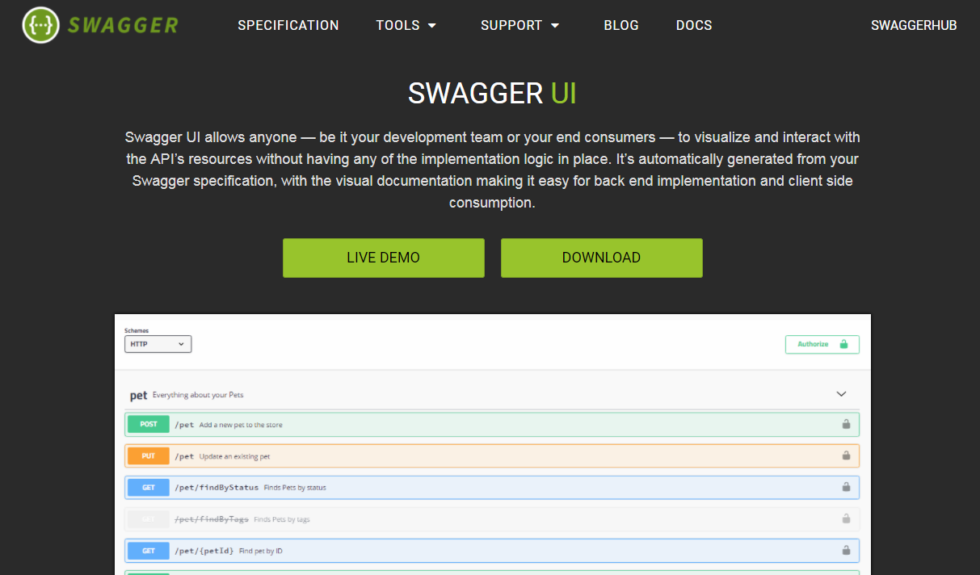
※ Swagger UI
https://swagger.io/swagger-ui
REST API 명세 및 테스트

Slide 37
3. 개발 실습 #3
공유 모듈 (mall-shared)
비즈니스 구현
Domain Model (mall-account, mall-product)
Domain Repository (mall-account, mall-product)
Domain Service (mall-account, mall-product)

Slide 38
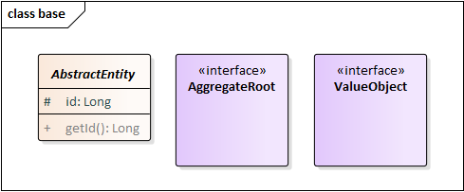
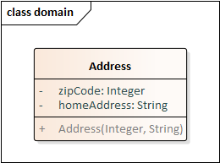
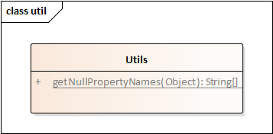
공유 모듈 (1/5)
mall-shared
com.sk.sample.mall.shared.base
AbstractEntity.java
AggregateRoot.java
ValueObject.java
com.sk.sample.mall.shared.domain
Address.java
com.sk.sample.mall.shared.util
Utils.java

Slide 39
공유 모듈 (2/5)
mall-shared
base/AbstractEntity.java
@MappedSuperclass @EqualsAndHashCode public abstract class AbstractEntity { @Id @GeneratedValue(strategy=GenerationType.AUTO) protected Long id; public Long getId() { return id; } }

Slide 40
공유 모듈 (3/5)
mall-shared
base/AggregateRoot.java
package com.sk.sample.mall.shared.domain; public interface AggregateRoot { }

Slide 41
공유 모듈 (4/5)
mall-shared
base/ValueObject.java
package com.sk.sample.mall.shared.domain; public interface AggregateRoot { }

Slide 42
공유 모듈 (5/5)
mall-shared
domain/Address.java
package com.sk.sample.mall.shared.domain; import javax.persistence.Embeddable; import com.sk.sample.mall.shared.base.ValueObject; import lombok.Builder; import lombok.Data; @Data @Builder @Embeddable public class Address implements ValueObject { private Integer zipCode; private String homeAddress; public Address(Integer zipCode, String homeAddress) { this.zipCode = zipCode; this.homeAddress = homeAddress; } }

Slide 43
비즈니스 구현
Domain
Model
ORM(Object/Relational Mapping) 구현 (JPA – Hibernate ORM)
Operations
Repository
Repository 인터페이스를 구현하면 Data Access Objects 자동 생성 (Spring Data JPA)
CRUD, Paging/Sorting 자동 구현
Service
비즈니스 로직

Slide 44
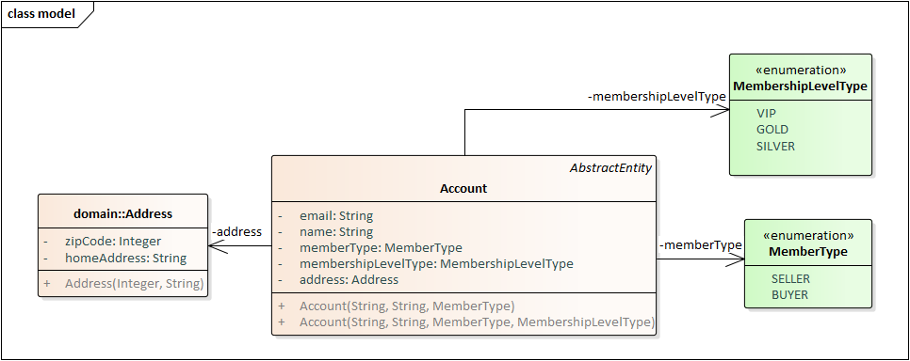
Domain Model 구현 – mall-account (1/4)
Standard Type - MembershipLevelType.java, MemberType.java
Value Object - Address.java
Aggregate Root - Account.java

Slide 45
Domain Model 구현 – mall-account (2/4)
MembershipLevelType.java
public enum MembershipLevelType { VIP, GOLD, SILVER }

Slide 46
Domain Model 구현 – mall-account (3/4)
MemberType.java
public enum MemberType { SELLER, BUYER }

Slide 47
Domain Model 구현 – mall-account (4/4)
Account.java
@Data @EqualsAndHashCode(callSuper=true) @Entity public class Account extends AbstractEntity implements AggregateRoot { private String name; @Enumerated(EnumType.STRING) private MemberType memberType; @Enumerated(EnumType.STRING) private MembershipLevelType membershipLevel; private Address address; private String email; …. }

Slide 48
※ Lombok
https://projectlombok.org
getter, setter 등의 코드를 자동으로 생성하는 자바 라이브러리
Features
@Getter/@Setter
@ToString
@EqualsAndHashCode
@NoArgsConstructor, @RequiredArgsConstructor, @AllArgsConstructor
@Data (= @ToString, @Getter, @Setter, @RequiredArgsConstructor, @EqualsAndHashCode)
@Builder

Slide 49
※ Java Persistence API
Annotations
@Entity : 엔터티 클래스임을 지정, 테이블과 매핑
name : 엔터티 이름 지정 (생략 시 클래스 이름 사용)
@Table : 엔터티가 매핑될 테이블 지정(생략 시 클래스명으로 매핑)
name : 테이블 이름 지정 (생략 시 엔터티 이름 사용)
catalog, schema, uniqueConstraints
@Column : 속성이 매핑될 테이블의 컬럼 지정(생략 시 속성명으로 매핑)
name : 컬럼 이름 지정 (생략시 속성 이름 사용)
nullable, unique, length, columnDefinition, precision, scale
@Id : Identity 키로 사용할 속성 지정
@GeneratedValue : 주키의 자동 생성 전략 지정
strategy : AUTO, IDENTITY, SEQUENCE, TABLE
@Enumerated : Java Enum 타입을 컬럼과 매핑
value : EnumType.ORDINAL – 순서를 저장, EnumType.STRING – 이름을 저장

Slide 50
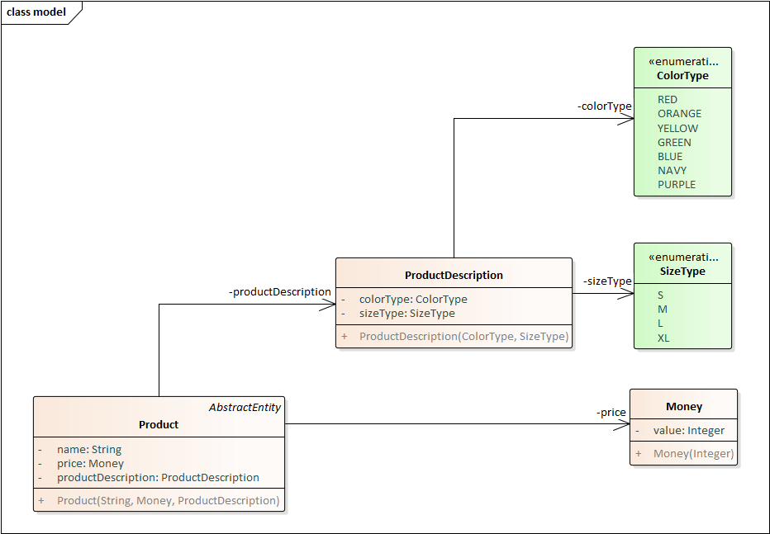
Domain Model 구현 – mall-product (실습)

Slide 51
Domain Repository 구현 – mall-account (1/4)
AccountRepository.java
package com.sk.sample.mall.account.domain.repository; import java.util.List; import org.springframework.data.repository.PagingAndSortingRepository; import org.springframework.data.repository.query.Param; import org.springframework.data.rest.core.annotation.RepositoryRestResource; import com.sk.sample.mall.account.domain.model.Account; @RepositoryRestResource public interface AccountRepository extends PagingAndSortingRepository<Account, Long> { Account findByEmail(@Param("email") String email); List<Account> findByNameLike(@Param("name") String name); }

Slide 52
※ Spring Data JPA (1/2)
https://projects.spring.io/spring-data-jpa/
Features
Sophisticated support to build repositories based on Spring and JPA
Support for Querydsl predicates and thus type-safe JPA queries
Transparent auditing of domain class
Pagination support, dynamic query execution, ability to integrate custom data access code
Validation of @Query annotated queries at bootstrap time
Support for XML based entity mapping
JavaConfig based repository configuration by introducing @EnableJpaRepositories.

Slide 53
※ Spring Data JPA (2/2)
Repository Interface

Slide 54
※ Spring Data JPA – Query Method (1/2)
https://docs.spring.io/spring-data/jpa/docs/current/reference/html/#jpa.query-methods
Query 생성 (메소드 이름)
- Supported keywords inside method names (다음 Page)
List<Person> findByEmailAddressAndLastname(EmailAddress emailAddress, String lastname); // Enables the distinct flag for the query List<Person> findDistinctPeopleByLastnameOrFirstname(String lastname, String firstname); List<Person> findPeopleDistinctByLastnameOrFirstname(String lastname, String firstname); // Enabling ignoring case for an individual property List<Person> findByLastnameIgnoreCase(String lastname); // Enabling ignoring case for all suitable properties List<Person> findByLastnameAndFirstnameAllIgnoreCase(String lastname, String firstname); // Enabling static ORDER BY for a query List<Person> findByLastnameOrderByFirstnameAsc(String lastname); List<Person> findByLastnameOrderByFirstnameDesc(String lastname);

Slide 55
※ Spring Data JPA – Query Method (2/2)

Slide 56
Domain Repository 구현 – mall-account (2/5)
Query Method
Examples
public void executeExample1(AccountRepository accountRepository) { Account account = accountRepository.findByEmail("hong@sk.com"); account.setAddress(Address.builder().zipCode(10000).homeAddress("경기도 성남시").build()); accountRepository.save(account); displayAccounts(accountRepository); } public void executeExample2(AccountRepository accountRepository) { List<Account> account = accountRepository.findByAddressZipCode(12345); System.out.println("Result: " + account.toString()); }

Slide 57
※ Spring Data JPA – @Query Annotation
JPQL
Native Query
@Query("select a from Account a where a.address.homeAddress like %?1%") List<Account> findByAddressHomeAddressLike(@Param("homeAddress") String homeAddress);
@Query(value = "SELECT * FROM Users u WHERE u.status = :status and u.name = :name", nativeQuery = true) User findUserByStatusAndNameNamedParamsNative(@Param("status") Integer status, @Param("name") String name);

Slide 58
Domain Repository 구현 – mall-account (3/5)
@Query Annotation
example
public void executeExample3(AccountRepository accountRepository) { List<Account> account = accountRepository.findByAddressHomeAddressLike("성남"); System.out.println("Result: " + account.toString()); }

Slide 59
※ Spring Data JPA – QueryDSL
Querydsl is a framework that supports statically typed queries
JPA Entity를 기반으로 코드 자동생성
mall/pom.xml “querydsl” 참조
QueryDslPredicateExecutor.java
public interface QueryDslPredicateExecutor<T> { Optional<T> findOne(Predicate predicate); Iterable<T> findAll(Predicate predicate); Iterable<T> findAll(Predicate predicate, Sort sort); Iterable<T> findAll(Predicate predicate, OrderSpecifier<?>... orders); Iterable<T> findAll(OrderSpecifier<?>... orders); Page<T> findAll(Predicate predicate, Pageable pageable); long count(Predicate predicate); boolean exists(Predicate predicate); }

Slide 60
Domain Repository 구현 – mall-account (4/5)
AccountRepository.java
import org.springframework.data.querydsl.QueryDslPredicateExecutor; import com.querydsl.core.types.Predicate; @RepositoryRestResource public interface AccountRepository extends PagingAndSortingRepository<Account, Long>, QueryDslPredicateExecutor<Account> { List<Account> findAll(Predicate predicate); }

Slide 61
Domain Repository 구현 – mall-account (5/5)
QueryDSL
examples
public void executeExample4(AccountRepository accountRepository) { Account account = accountRepository.findOne(QAccount.account.email.eq("hong@sk.com")); account.setAddress(Address.builder().zipCode(10000).homeAddress("경기도 성남시").build()); accountRepository.save(account); displayAccounts(accountRepository); } public void executeExample5(AccountRepository accountRepository) { List<Account> account = accountRepository.findAll(QAccount.account.address.zipCode.eq(12345)); System.out.println("Result: " + account.toString()); } public void executeExample6(AccountRepository accountRepository) { List<Account> account = accountRepository.findAll(QAccount.account.address.homeAddress.like("성남")); System.out.println("Result: " + account.toString()); } public void executeExample7(AccountRepository accountRepository) { Predicate predicate = QAccount.account.memberType.eq(MemberType.BUYER).and( QAccount.account.membershipLevelType.eq(MembershipLevelType.VIP)); List<Account> account = accountRepository.findAll(predicate); System.out.println("Result: " + account.toString()); }

Slide 62
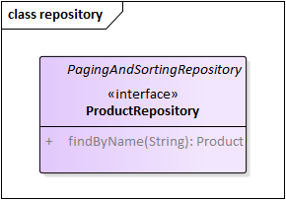
Domain Repository 구현 – mall-product (실습)
기본기능 구현 후 추가 요구사항을 구현하고 example 코드 작성
1) 아래의 제품 등록하고 리스트 출력
Product("Iron Man", new Money(30000), new ProductDescription(ColorType.RED, SizeType.L));
Product("Captain America", new Money(20000), new ProductDescription(ColorType.BLUE, SizeType.M));
Product(“Winter Soldier", new Money(15000), new ProductDescription(ColorType.WHITE, SizeType.M));
2) 제품명이 “Iron Man”인 제품의 금액을 25000으로 수정하고 결과 출력
3) 사이즈가 ‘M’ 인 제품을 조회하여 출력
4) 색상이 ‘BLUE’인 제품을 조회하여 출력
5) 금액이 17000 이상인 제품을 조회하여 출력
6) 금액이 21000 이하인 제품을 조회하여 출력
7) 금액이 10000 보다 크고 20000 미만인 제품을 조회하여 출력

Slide 63
Domain Service 구현 – mall-account (1/5)
어떠한 객체에도 포함될 수 없는 연산(Operation)
활동이나 행동(비즈니스 로직). 내부 상태는 가지지 않는다.
Entity나 Value Object의 한 부분이나 책임이 아닌 경우
여러 객체가 만나는 곳 (여러 Repository들을 접근한다.)
API 설계 (Domain Service와 Application Service)
RestController ------> Service (API) <------- Logic
<REST API> <Component API>

Slide 64
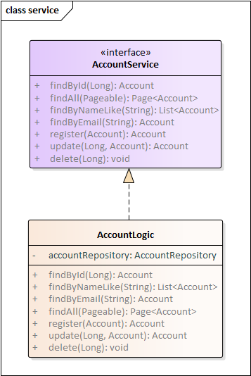
Domain Service 구현 – mall-account (2/5)
mall-account

Slide 65
Domain Service 구현 – mall-account (3/5)
AccountService.java
package com.sk.sample.mall.account.domain.service; import java.util.List; import org.springframework.data.domain.Page; import org.springframework.data.domain.Pageable; import com.sk.sample.mall.account.domain.model.Account; public interface AccountService { Account findById(Long id); Page<Account> findAll(Pageable pageable); List<Account> findByNameLike(String name); Account findByEmail(String email); Account register(Account account); Account update(Long id, Account account); void delete(Long id); }

Slide 66
Domain Service 구현 – mall-account (4/5)
AccountLogic.java
@Service(“accountLogic”) public class AccountLogic implements AccountService { @Autowired private AccountRepository accountRepository; @Override @Transactional(readOnly=true) public Account findById(Long id) { return accountRepository.findOne(id); } @Override @Transactional(readOnly=true) public List<Account> findByNameLike(String name) { return accountRepository.findByNameLike(name); } @Override @Transactional(readOnly=true) public Account findByEmail(String email) { return accountRepository.findByEmail(email); } ….

Slide 67
Domain Service 구현 – mall-account (5/5)
AccountLogic.java
@Bean public CommandLineRunner execSampleCode2(@Qualifier("accountLogic") AccountService accountService) { return (args) -> { Account account = new Account("iu@sk.com", "아이유", MemberType.BUYER, MembershipLevelType.VIP); accountService.register(account); Account result = accountService.findByEmail("iu@sk.com"); System.out.println("Component API Result - " + result); result.setAddress(new Address(11111, "서울시 영등포구")); accountService.update(result.getId(), result); Account result2 = accountService.findByEmail("iu@sk.com"); System.out.println("Component API Result2 - " + result2); }; }

Slide 68
Domain Service 구현 – mall-product (실습)
기본기능 구현 후 아래 기능을 구현하고 example 코드 작성
register
findById
update
delete

Slide 69
3. 개발 실습 #4
애플리케이션 구현
REST API (mall-account, mall-product)

Slide 70
애플리케이션 구현
Application
sp.web
RestController – REST API
proxy.feign
Proxy – 타 서비스 호출
event.stream
이벤트 큐

Slide 71
REST API 구현 – mall-account (1/5)
AccountRestController.java
package com.sk.sample.mall.account.application.sp.web; @RestController @RequestMapping("/v1/accounts") public class AccountRestController implements AccountService { @Autowired private AccountService accountService; @Override @GetMapping("/{id}") public Account findById(@PathVariable("id") Long id) { return accountService.findById(id); } @Override @GetMapping("/search/name") public List<Account> findByNameLike(@RequestParam("name") String name) { return accountService.findByNameLike(name); } ….

Slide 72
※ REST API Design (1/6)
REST 구성
Representational State Transfer : 자원의 정보를 주고 받는 구조
자원(Resource) : URI로 표현 (http://service/apis)
행위(Verb) : HTTP Method (POST, GET, PUT, DELETE)
표현(Representations) : HTTP POST, http://service/apis { “apis” : { “name : “sample” } }
REST API 디자인 가이드
Web API Design (http://www.apigee.com)
https://pages.apigee.com/rs/apigee/images/api-design-ebook-2012-03.pdf
REST API 설계는 아키텍처 스타일이지 표준은 아님. 유연하게 적용
API의 목표는 개발자의 생산성과 성공을 극대화 (실용주의)

Slide 73
※ REST API Design (2/6)
HTTP Method 활용
POST : 리소스 생성
GET : 리소스 조회
PUT : 리소스 수정
DELETE : 리소스 삭제
명사와 동사
간결하고 직관적인 기준 URL 유지. 가이드 문서가 필요 없도록
자원(Resource) 별로 두 가지 형식의 기준 URL 사용
/dogs : 목록을 위한 URL
/dogs/1234 : 특정 개체를 위한 URL
동사 보다는 명사 사용, 단수 명사 보다는 복수 사용
/getDogs, /setDogs : X
GET /dogs, POST /dogs/{puppy}/owner/{terry}

Slide 74
※ REST API Design (3/6)
에러처리
HTTP 상태 코드 사용
추천 기본 상태
200 - OK
400 - Bad Request
500 - Internal Server Error
추가 상태
201 - Created
304 - Not Modified
404 – Not Found
401 - Unauthorized
403 - Forbidden

Slide 75
※ REST API Design (4/6)
에러처리 사례
Facebook : 상태코드가 200, #803 에러 발생
Twillio : 상태코드 401, 에러와 에러에 해당된 내용을 확인 할 수 있는 문서정보 제공
SimpleGeo는 상태코드가 401
Facebook
HTTP Status Code: 200
{"type" : "OauthException", "message":"(#803) Some of the aliases you requested do not exist: foo.bar"}
Twilio
HTTP Status Code: 401
{"status" : "401", "message":"Authenticate","code": 20003, "more info": "http://www.twilio.com/docs/errors/20003"}
SimpleGeo
HTTP Status Code: 401
{"code" : 401, "message": "Authentication Required"}

Slide 76
※ REST API Design (5/6)
버전 정보 사용 사례
Facebook : v. 와 같은 버전 표기법 사용
Salesforce.com : URL의 중간 지점에 v20.0과 같은 버전 정보 사용
Twilio : timestamp 사용
Twilio
/2010-04-01/Accounts/
salesforce.com
/services/data/v20.0/sobjects/Account
Facebook
?v=1.0

Slide 77
※ REST API Design (6/6)
페이지 처리 및 부분 응답
부분응답 : 필요한 정보만 제공
Offset, limit 사용
LinkedIn
/people:(id,first-name,last-name,industry)
Facebook
/joe.smith/friends?fields=id,name,picture
Google
?fields=title,media:group(media:thumbnail)
Facebook
offset 50 and limit 25
Twitter
page 3 and rpp 25 (페이지 당 레코드 개수)
LinkedIn
start 50 and count 25

Slide 78
※ Spring MVC RESTful Web
Annotations
@RestController : 결과를 JSON으로 반환 (@Controller + @ResponseBody)
@RequestMapping : 지정된 URI로 들어오는 모든 요청에 대한 처리를 담당 (모든 메소드)
@GetMapping : Get으로 Request 매핑
@RequestMapping(value=“OOO”, method={ RequestMethod.GET }) 과 동일
@PostMapping
@PutMapping
@DeleteMapping
@PatchMapping
@PathVariable : HTTP 요청에 매칭되는 URI Path 값 매핑
@RequestParam : HTTP 요청에 매칭되는 Request Parameter 값 매핑
required : 필수 여부 지정

Slide 79
※ Swagger UI
https://swagger.io/swagger-ui
REST API 명세 및 테스트

Slide 80
REST API 구현 – mall-account (2/5)
mall-account Swagger-UI
http://localhost:11001/swagger-ui.html
SwaggerConfig.java
REST API 테스트

Slide 81
※ Spring Data REST
https://projects.spring.io/spring-data-rest/
Features
Exposes a discoverable REST API for your domain model using HAL(Hyper Application Language) as media type.
Exposes collection, item and association resources representing your model.
Supports pagination via navigational links.
Allows to dynamically filter collection resources.
Exposes dedicated search resources for query methods defined in your repositories.
Allows to hook into the handling of REST requests by handling Spring ApplicationEvents.
Exposes metadata about the model discovered as ALPS and JSON Schema.
Allows to define client specific representations through projections.
Ships a customized variant of the HAL Browser to leverage the exposed metadata.
Currently supports JPA, MongoDB, Neo4j, Solr, Cassandra, Gemfire.
Allows advanced customizations of the default resources exposed.

Slide 82
REST API 구현 – mall-account (3/5)
AccountRepository.java
import org.springframework.data.querydsl.QueryDslPredicateExecutor; import com.querydsl.core.types.Predicate; @RepositoryRestResource public interface AccountRepository extends PagingAndSortingRepository<Account, Long>, QueryDslPredicateExecutor<Account> { }

Slide 83
REST API 구현 – mall-account (4/5)
Account Entity (Query Dsl Jpa Repository)

Slide 84
REST API 구현 – mall-account (5/5)
Query Dsl Web Support

Slide 85
REST API 구현 – mall-product (실습)
Spring MVC RESTFul Web
Spring Data REST
Spring Data REST Query Dsl Web Support

Slide 86
3. 개발 실습 #5
mall-order 서비스 구현

Slide 87
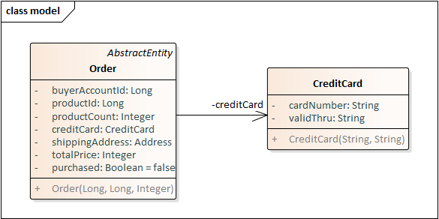
mall-order 서비스 구현 (1/6)
Domain Model 구현
Domain Repository 구현
작성 후 실행 시 오류 발생!!! – 왜 오류가 날까? 해결책은?

Slide 88
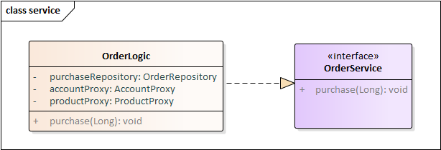
mall-order 서비스 구현 (2/6)
Domain Service 구현
다른 서비스의 정보 호출 필요

Slide 89
※ Spring Cloud (1/2)
https://projects.spring.io/spring-cloud
Feature
Distributed/versioned configuration
Service registration and discovery
Routing
Service-to-service calls
Load balancing
Circuit Breakers
Global locks
Leadership election and cluster state
Distributed messaging
Spring Cloud
Netflix OSS
Spring Boot
Spring Framework
Java

Slide 90
※ Spring Cloud (2/2)
Spring Cloud Netflix Feign Client
https://cloud.spring.io/spring-cloud-netflix/multi/multi_spring-cloud-feign.html
REST Client를 쉽게 작성
Interface 정의하면 구현체는 자동 생성
mall/pom.xml dependency 참조

Slide 91
mall-order 서비스 구현 (3/6)
OrderApplication.java
@SpringBootApplication @EnableFeignClients public class OrderApplication { public static void main(String[] args) { SpringApplication.run(OrderApplication.class, args); } }

Slide 92
mall-order 서비스 구현 (4/6)
AccountProxy.java
@Service public class AccountProxy { @Autowired private AccountClient accountClient; public Account findAccount(Long id) { return accountClient.findAccount(id).getContent(); } @FeignClient(name="accounts", url="http://localhost:11001", configuration=FeignClientConfiguration.class) interface AccountClient { @GetMapping("accounts/{id}") Resource<Account> findAccount(@PathVariable("id") Long id); } }

Slide 93
mall-order 서비스 구현 (5/6)
ProductProxy.java
@Service public class ProductProxy { @Autowired private ProductClient productClient; public Product findProduct(Long id) { return productClient.findProduct(id).getContent(); } @FeignClient(name="products", url="http://localhost:11002", configuration=FeignClientConfiguration.class) interface ProductClient { @GetMapping("products/{id}") Resource<Product> findProduct(@PathVariable("id") Long id); } }

Slide 94
mall-order 서비스 구현 (6/6)
Domain Service 구현
purchase(Long orderId)
orderId로 Order 조회
Order의 buyerAccountId로 Account 조회
Order의 productId로 Product 조회
totalPrice 계산
Order 저장
※ 결제 시 mall-payment 서비스의 결제 API 호출
CreditCard, totalPrice 넘기고 결과 수신

Slide 95
3. 개발 실습 #6
mall-payment 서비스 구현

Slide 96
mall-payment 서비스 구현
Domain Model 구현
Domain Repository 구현
Domain Service 구현
Application Service 구현
mall-order 서비스에서 mall-payment 호출 하도록 소스코드 수정

Slide 97
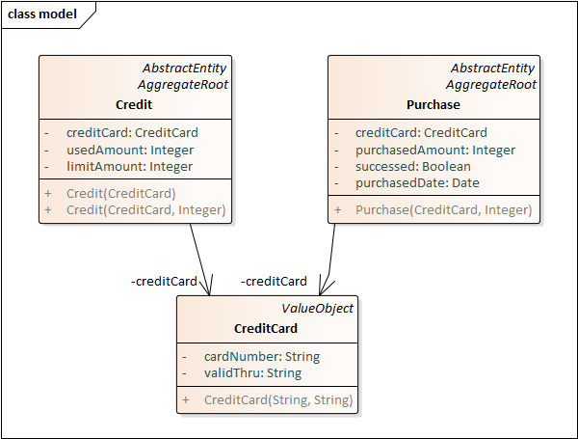
mall-payment

Slide 98
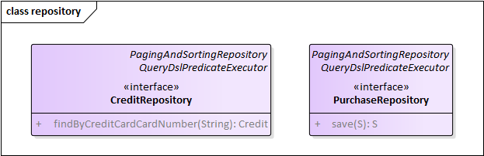
mall-payment

Slide 99
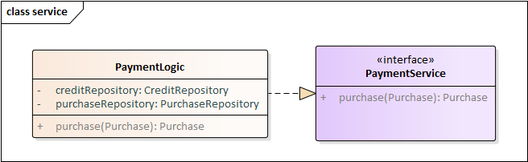
mall-payment

Slide 100
3. 개발 실습 #7
나만의 서비스 만들기

Slide 101
나만의 서비스 구현
작동 가능한 서비스 처음부터 끝까지 직접 만들어 보기
Spring Start Project 생성
File > New > Spring Starter Project
Spring Boot Application
Swagger-UI, H2
Domain Model 구현
Aggregate Root (Entity) 1개, Standard Type 1개 이상, Value Object 1개 이상
Domain Repository 구현
Domain Service는 옵션
REST API TEST

